Slide 1
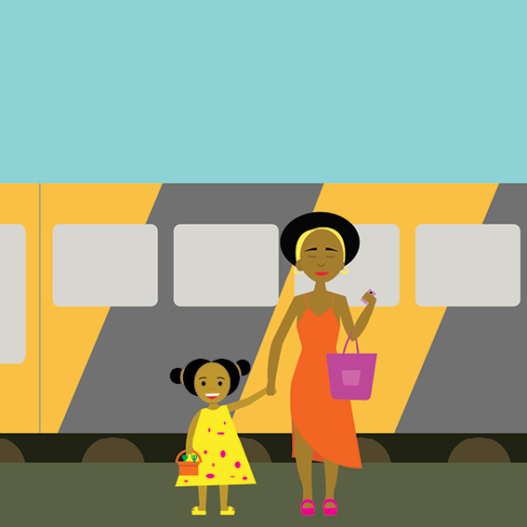
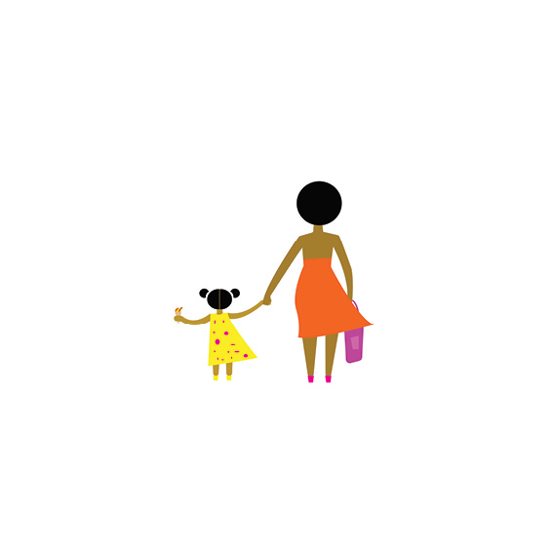
火车上有什么人
Ntembiso Velemane Mabel Mnensa Carla Latsky

Slide 2
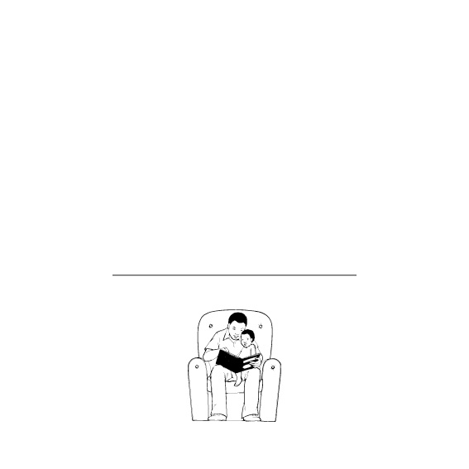
火车上有什么人
这本书属于

Slide 3


Slide 4

火车上有什么人
Ntembiso Velemane Mabel Mnensa Carla Latsky

Slide 5

今天是去沙滩的日子！
纳勒迪第一次坐火车。

Slide 6

“火车上有什么人？”纳勒迪问。
“我们一起看看吧。”妈妈说。

Slide 7

“妈妈，看！”纳勒迪小声说。

Slide 8

“小姑娘你好，你想打个招呼吗？”
纳勒迪看向妈妈。
妈妈点点头。
“好呀！”纳勒迪说。

Slide 9

“巧克力！巧克力！”
“我能尝一个吗？”纳勒迪问。
“我们先留着肚子，等之后到沙滩上吃冰淇淋。”妈妈说。

Slide 10

“你们为什么穿着睡衣？”纳勒迪问。

Slide 11

“我们是练空手道的。”
哈！
“像这样。”

Slide 12

“看！一名陆兵。”
“不，”妈妈说，“她是一名水手，是海兵。”

Slide 13

“妈妈！鼓手！”
“听！纳勒迪。”妈妈说，“鼓发出了火车的声音。”

Slide 14

“你想和我们一起跳舞吗？”鼓手问道。

Slide 15

“我们下一站就下车。”妈妈告诉纳勒迪，她已经累了。

Slide 16

“所以，火车上有什么人呢？”妈妈问。
“最好的那些。”纳勒迪回答。

